Slide 1
第四章 处理器体系结构
教师：史先俊
计算机科学与技术学院
哈尔滨工业大学

Slide 2
第四章 处理器体系结构 ——逻辑设计
教 师：史先俊
计算机科学与技术学院
哈尔滨工业大学

Slide 3
逻辑设计概述
基本的硬件需求
通讯
如何将值从一个地方移动到另外一个地方
计算
存储
比特是我们的朋友
全部用0和1表示
通讯
电线上的低或高电压
计算
计算布尔函数
存储
存储信息位

Slide 4
数字信号
0
1
0
电压
时间
用电压阈值从连续信号中提取离散值
最简单版本：1位信号
或者是高位，或者是低位
在高位和低位之间有保护范围
不会收到噪音或者低质量的电路因素影响
可以使得电路简单、规模小、速度快

Slide 5
通过逻辑门进行计算
输出是输入的布尔函数
连续响应输入的变化
有较小的延迟
上升延迟
下降延迟
a&&b
b
电压
a
时间

Slide 6
混合电路
无环网络
主输入
主输出
逻辑门无环网络
连续响应主输入的变化
主输出是主输入的布尔函数（有延迟)

Slide 7
位相等
Bit equal
硬件控制语言(HCL)表达式
a
bool eq = (a&&b)||(!a&&!b)
eq
b
如果a和b相等就生成1
硬件控制语言(HCL，Hardware Control Language)
非常简单的硬件描述语言
布尔操作的语法和C语言逻辑运算相似
将用HCL描述处理器的控制逻辑

Slide 8
字相等
字级表示
B
=
b₆₃
Eq
Bit equal
eq₆₃
a₆₃
A
b₆₂
Bit equal
eq₆₂
a₆₂
HCL表示
bool Eq = (A == B)
Eq
b₁
Bit equal
eq₁
a₁
64 位 字的大小
HCL表示
相等操作
产生布尔值
b₀
Bit equal
eq₀
a₀
Notes:
虚线：布尔信号结果（标量）

Slide 9
位多路复用器
s
Bit MUX
HCL表示
bool out = (s&&a)||(!s&&b)
b
out
a
控制信号 s
数据信号 a 和 b
当s=1时输出a， 当s=0时输出b

Slide 10
字多路复用器
字级表示
s
s
MUX
B
Out
A
b₆₃
HCL表示
out₆₃
int Out = [
s : A;
1 : B;
];
a₆₃
b₆₂
out₆₂
a₆₂
根据控制信号s来选择输入字A或B
硬件控制语言表示
情况表达式(case语句)
一系列二元组“布尔表达式:整数表达式”
第一个求值为1 的情况会被选中
b₀
out₀
a₀

Slide 11
硬件控制语言(HCL)字级示例
3个字的最小值
int Min3 = [
A < B && A < C : A;
B < A && B < C : B;
1 : C;
];
找到三位输入中最小的字
HCL情况表达式
最后的情况：保证有一个匹配值
C
MIN3
Min3
B
A
4路复用器
int Out4 = [
!s1&&!s0: D0;
!s1 : D1;
!s0 : D2;
1 : D3;
];
根据两个控制位，从4个输入中选择一个（字）
HCL情况表达式
通过假定顺序地匹配，简化测试
s1
s0
D0
MUX4
D1
Out4
D2
D3

Slide 12
算术/逻辑单元(ALU)
0
1
2
3
Y
A
Y
A
Y
A
Y
A
X + Y
X - Y
X & Y
X ^ Y
ALU
ALU
ALU
ALU
X
B
OF
X
B
OF
X
B
OF
X
B
OF
ZF
ZF
ZF
ZF
CF
CF
CF
CF
组合逻辑
连续响应输入
控制信号选择计算函数
对应Y86-64中4种算数/逻辑操作，控制值和操作的功能码对应
也计算条件码的值

Slide 13
存储 1 位
双稳态元件
q
Q+
!q
Q–
q = 0 or 1
V₂
V_{in}
V₁

Slide 14
存储1位 (cont.)
双稳态元件
q
Q+
!q
Q–
q = 0 or 1
稳态 1
V_{in} = V₂
V₂
V₂
亚稳态
V_{in}
V_{in}
V₁
V₁
稳态 0

Slide 15
物理类比
稳态 1
亚稳态
稳态 0
亚稳态
.
稳态 左
稳态 右
.
.

Slide 16
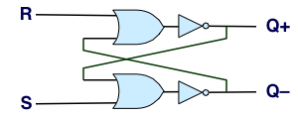
存储、访问1 位
双稳态元件
R-S 锁存器
q
R
Q+
Q+
!q
Q–
Q–
S
q = 0 or 1
重新设置
设置
存储
1
1
0
0
0
1
0
!q
q
0
0
1
1
1
0
0
q
!q

Slide 17
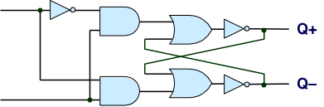
1位锁存器
D 锁存器
D
R
数据
Q+
C
Q–
时钟
S
锁存Latching
存储
d
!d
!d
!d
d
!d
d
0
!q
q
1
0
d
d
!d
0
q
!q
Notes:
Latching 翻译成锁住？还是锁存（原来是锁存）

Slide 18
透明1位锁存器
锁存Latching
改变D
d
!d
!d
!d
d
C
D
1
Q+
d
d
!d
Time
当在锁存模式时，D的信号会传递给Q+ 和 Q–
当C下降时，锁存的值取决于D

Slide 19
边缘触发锁存器
D
R
数据
Q+
Q–
C
S
T
时钟
触发器
只在短暂的时间段处于锁存模式
时钟上升沿 （下降沿？）
当时钟上升的时候，锁存的值取决于数据
在其他时候输出保持不变
C
T
D
Q+
时间

Slide 20
寄存器—时钟寄存器
结构
i₇
D
o₇
C
Q+
i₆
I
O
D
Q+
o₆
C
i₅
D
o₅
C
Q+
i₄
D
o₄
Q+
时钟
C
i₃
D
o₃
C
Q+
存储字数据
和在汇编代码中看到的程序寄存器不同
边缘触发锁存器的集合
在时钟上升沿加载输入
i₂
D
o₂
C
Q+
i₁
D
o₁
C
Q+
i₀
D
o₀
C
Q+
时钟
Notes:
Collection of edge-triggered latches

Slide 21
寄存器操作
状态 = x
时钟上升沿
状态 = y
输入 = y
x
输出 = x


y
输出 = y
存储数据位
大多数时候作为输入和输出之间的栅栏（隔离）
当时钟上升的时候，加载输入

Slide 22
状态机示例
0
累加器示例
在每个时钟加载或累加
组合逻辑
0
?
A
L
U
MUX
0
输出
X₀
?
X₀
输入
1
加载
1
Clock
Clock
加载
输入
X₀
输出

Slide 23
状态机示例
0
组合逻辑
0
X₀
A
L
U
MUX
0
输出
X₀+X₀
X₀
X₀
输入
1
输出
0
Clock
Clock
加载
输入
X₀
输出
X₀

Slide 24
状态机示例
0
组合逻辑
0
X₀
A
L
U
MUX
0
输出
X₀+X₁
X₀
X₁
输入
1
加载
0
Clock
Clock
加载
输入
X₀
X₁
输出
X₀

Slide 25
状态机示例
0
组合逻辑
0
X₀+X₁
A
L
U
MUX
0
输出
X₀+X₁+X₁
X₀+X₁
X₁
输入
1
加载
0
Clock
Clock
加载
输入
X₀
X₁
输出
X₀
X₀+X₁

Slide 26
状态机示例
0
组合逻辑
0
X₀+X₁
A
L
U
MUX
0
输出
X₀+X₁+X₂
X₀+X₁
X₂
输入
1
加载
0
Clock
Clock
加载
输入
X₀
X₁
X₂
输出
X₀
X₀+X₁

Slide 27
状态机示例
0
组合逻辑
0
X₀…X₂
A
L
U
MUX
0
输出
X₀…X₂+X₂
X₀…X₂
X₂
输入
1
加载
0
Clock
Clock
加载
输入
X₀
X₁
X₂
输出
X₀
X₀+X₁
X₀…X₂

Slide 28
状态机示例
0
组合逻辑
0
X₀…X₂
A
L
U
MUX
0
输出
X₃
X₀…X₂
X₃
输入
1
加载
1
Clock
Clock
加载
输入
X₀
X₁
X₂
X₃
输出
X₀
X₀+X₁
X₀…X₂

Slide 29
状态机示例
0
组合逻辑
0
X₃
A
L
U
MUX
0
输出
X₃
X₃
X₃
输入
1
加载
1
Clock
Clock
加载
输入
X₀
X₁
X₂
X₃
输出
X₀
X₀+X₁
X₀…X₂
X₃

Slide 30
状态机示例
0
组合逻辑
累加器示例
在每个时钟加载或累加
0
A
L
U
MUX
0
输出
输入
1
加载
Clock
Clock
加载
输入
X₀
X₁
X₂
X₃
X₄
X₅
输出
X₀
X₀+X₁
X₀…X₂
X₃
X₃+X₄
X₃…X₅

Slide 31
状态机示例
组合逻辑
0
累加器电路
在每个时钟加载或累加
AL
U
MUX
0
Out
In
1
Load
Clock
Clock
Load
In
x₀
x₁
x₂
x₃
x₄
x₅
Out
x₀
x₀+x₁
x₀+x₁+x₂
x₃
x₃+x₄
x₃+x₄+x₅

Slide 32
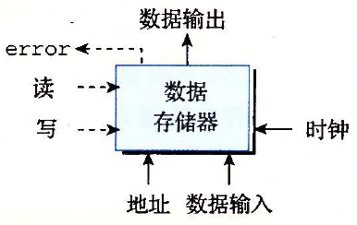
随机存取存储器
valA
寄存器
文件
读
端
口
srcA
A
valW
写
端
口
W
valB
dstW
srcB
B
RAM：存储内存中的多个字
通过输入的地址来决定读/写哪个字，写由clk控制。
RF：寄存器文件
硬件寄存器：稳态、组合逻辑的屏障，CLK边沿触发。如：PC、CC、Stat 等
程序寄存器：存储数据，可按ID读、写的存储单元。汇编级用 %rax, %rsp, %r14等，机器级-寄存器ID标识符作为地址（0000-1110） 15 (0xF) 表示不执行读写
PORTS：多端口
在每个周期可以同时读/写多个字
每个端口有单独的地址和数据输入/输出
时钟

Slide 33
寄存器文件时序
读
类似组合逻辑
根据输入地址产生输出数据，
有延迟
写
类似寄存器
只在时钟上升沿更新
valA
寄存器
文件
2
x
srcA
A
x
valB
srcB
B
2
寄存器
文件
valW
2
x
valW
寄存器
文件
2
y
y
时钟上升沿
W


dstW
W
dstW
2
时钟
时钟

Slide 34
硬件控制语言(HCL)
非常简单的硬件描述语言，仅可描述硬件操作的一部分：我们将要研究和修改的部分
数据类型
bool: 布尔
a, b, c, …
int: 字
A, B, C, …
不指定字大小——字节, 64-位 字, …
声明
bool a = 布尔表达式 ;
int A = 整数表达式 ;

Slide 35
HCL操作
通过返回值的类型分类
布尔表达式
逻辑操作
a && b, a || b, !a
字比较
A == B, A != B, A < B, A <= B, A >= B, A > B
集合成员
A in { B, C, D }
与A == B || A == C || A == D一样
字表达式
情况表达
[ a : A; b : B; c : C ]
按顺序评估测试表达式 a, b, c, …
返回和首次成功测试对应的字表达式A, B, C, …

Slide 36
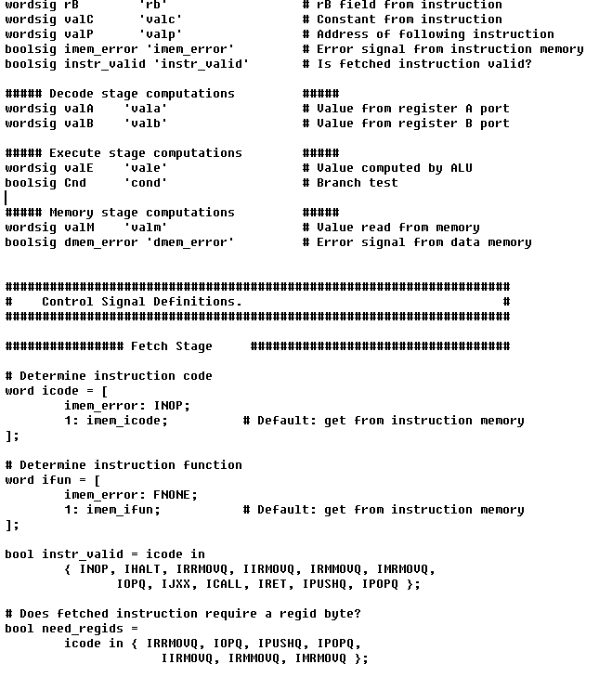
H C L 程 序

Slide 37
总结
计算
通过组合逻辑实现
计算布尔函数
连续地对输入变化响应
存储
寄存器
存储单字
当时钟上升时加载
随机存取存储器
存储多字
可能有多个读/写端口
当输入地址变化时读取字
当时钟上升时写入字

